Slide 1
Следж-хоккей
Работа
учеников 8 класса «А»
Марутяна Эдгара
Дмитрия Филимонова
Егора Мусатова
Влада Федотова

Slide 3
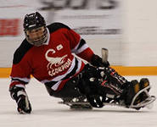
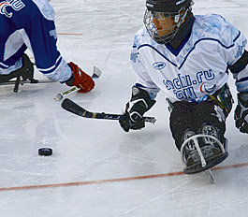
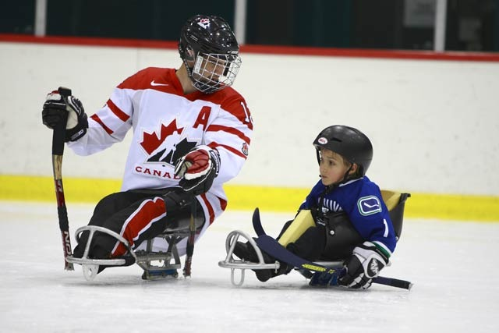
Что такое следж-хоккей?
Следж-хоккей (в переводе означает хоккей на санях) появился в 60-х годах XX века, как спорт для людей с ограниченными физическими возможностями. В 1994 году он был впервые включен в программу Зимних паралимпийских игр, прошедших в Лиллехаммере. В России этим видом спорта стали заниматься только в 2008 году. Спустя четыре года, в 2012-ом в ледовом дворце «Арена Мытищи» начала тренироваться
следж-хоккейная команда «Мытищи».

Slide 4
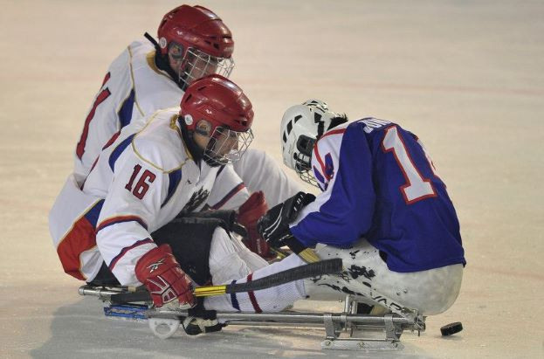
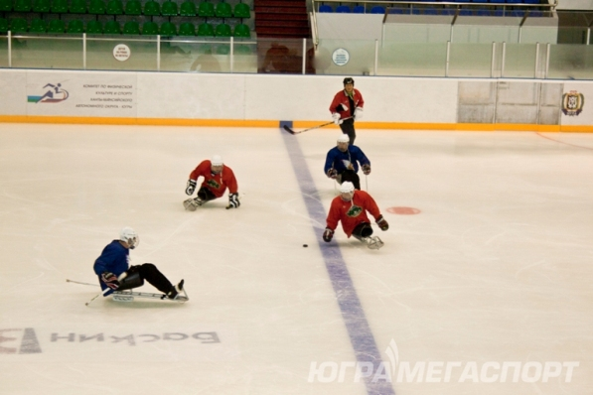
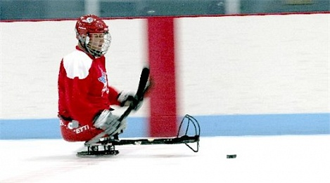
Следж-хоккей является прямым
потомком хоккея с шайбой. Пер-
вый матч был сыгран пациентами
реабилитационного центра в Сток-
гольме. Люди, лишенные возмож-
ности передвигаться, хотели играть
в любимую игру. Они модифициро-
вали металлические санки, прикре-
пив к ним два обычных коньковых
полоза, так, чтобы шайба могла на
ребре свободно проходить под са-
нями. В качестве клюшек использо-
вались круглые палки с велосипед-
ными ручками.

Slide 5
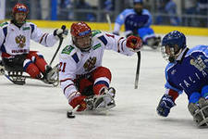
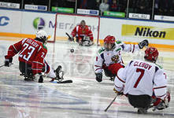
Россия и следж-хоккей
Для России этот вид спорта пока еще новый. Обратили на него внимание лишь в 2008 году, так что команд не так много. В последнем Чемпионате России принимали участие только четыре: из Москвы ,
Ижевска,
Ханты-Мансийска и сборная Московской Области.

Slide 6
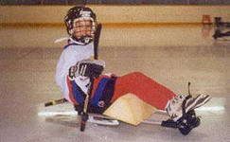
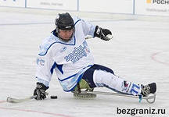
Инициатором создания команды для игры в хоккей на санях в Мытищах стал председатель фонда помощи социальной адаптации инвалидов «Качество жизни» Алексей Савуков. Сам он впервые смог попробовать себя в этом спорте на тренировке сборной команды Московской области. Следж-хоккей понравился ему, прежде всего динамичной игрой, командной сплоченностью – всем тем, чем привлекает и традиционный хоккей на льду. Для создания своей команды оставалось найти желающих играть, форму и место для тренировок. Со всем этим справились довольно быстро.
Сейчас в команде, которую предварительно назвали «Мытищи», 13 хоккеистов, и желающих играть с каждым днем становится больше. Тренировки проходят в ледовом дворце «Арена Мытищи». Каждое занятие спортсмены стараются проводить так, чтобы получить от него как можно больше пользы. Но пока одного желания мало, команда существует на энтузиазме. Всем игрокам приходится совмещать занятия спортом с работой.
На лёд получается выходить только три раза в неделю – этого недостаточно для достижения серьёзных результатов.

Slide 7
